Slide 1
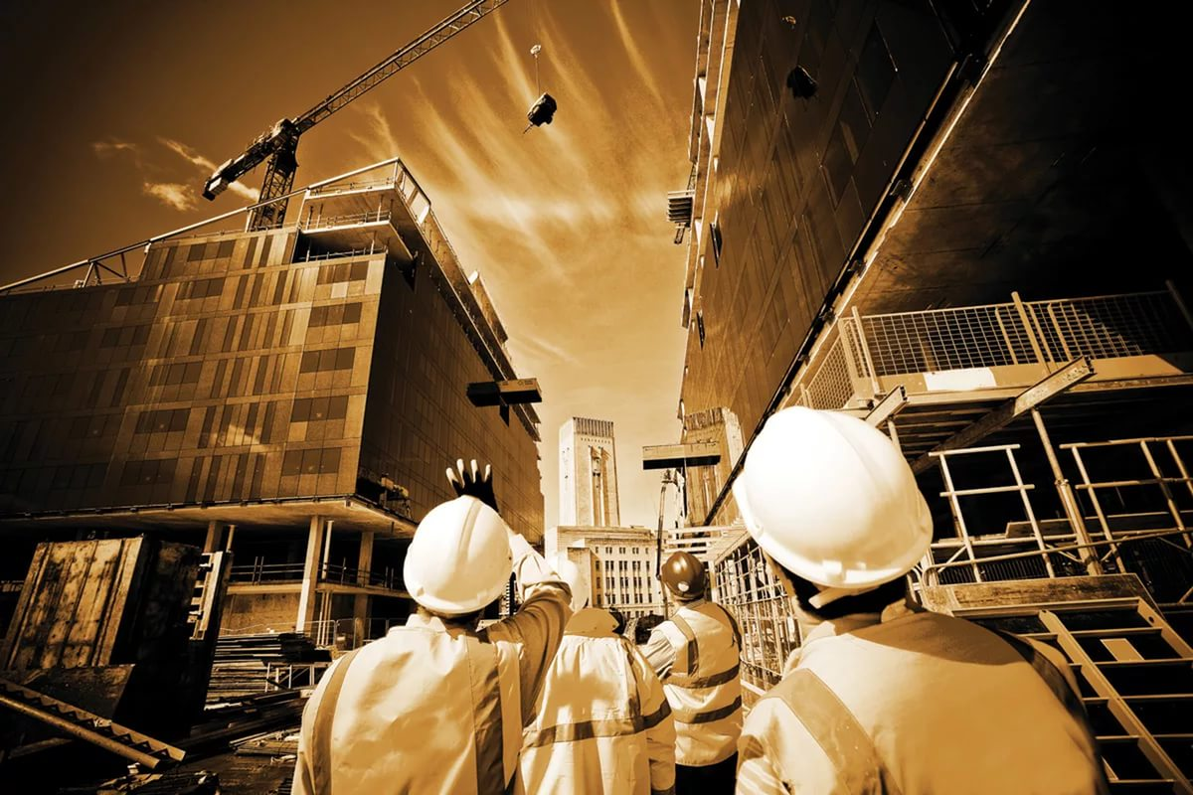
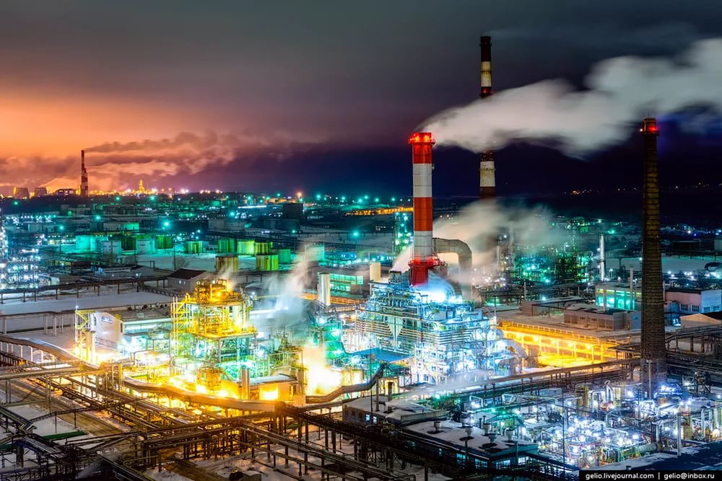
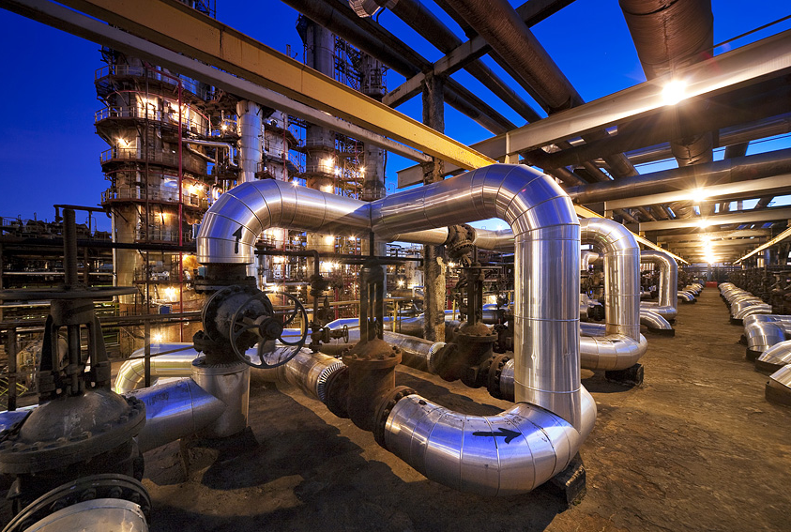


Группа компаний
«Альянс Электро»
www.alliance-electro.ru

Slide 2

О группе компаний
Группа компаний «Альянс Электро» образована 6 ноября 2002 года.
Группа компаний «Альянс Электро» специализируется на выполнении работ в строительстве, реконструкции, модернизации промышленных объектов, техническом обслуживании и эксплуатации предприятий различных отраслей промышленности более 15 лет.
Работы, выполняемые группой компаний:
Анализ проблем, участие в выработке решений, постановка задач, разработка ТЭО
Проведение инженерных изысканий, обследование объектов
Выполнение рабочего проектирования с согласованием в экспертизах и других соответствующих инстанциях
Поставка оборудования и материалов, включая, как собственное производство оборудования, так и совместное производство с Российскими партнёрами
Выполнение строительно-монтажных, электромонтажных работ и пуско-наладочных работ
Обучение персонала, гарантийное и сервисное обслуживание
Составление энергетических паспортов предприятий
Эксплуатация объектов водоснабжения и водоотведения

Slide 3
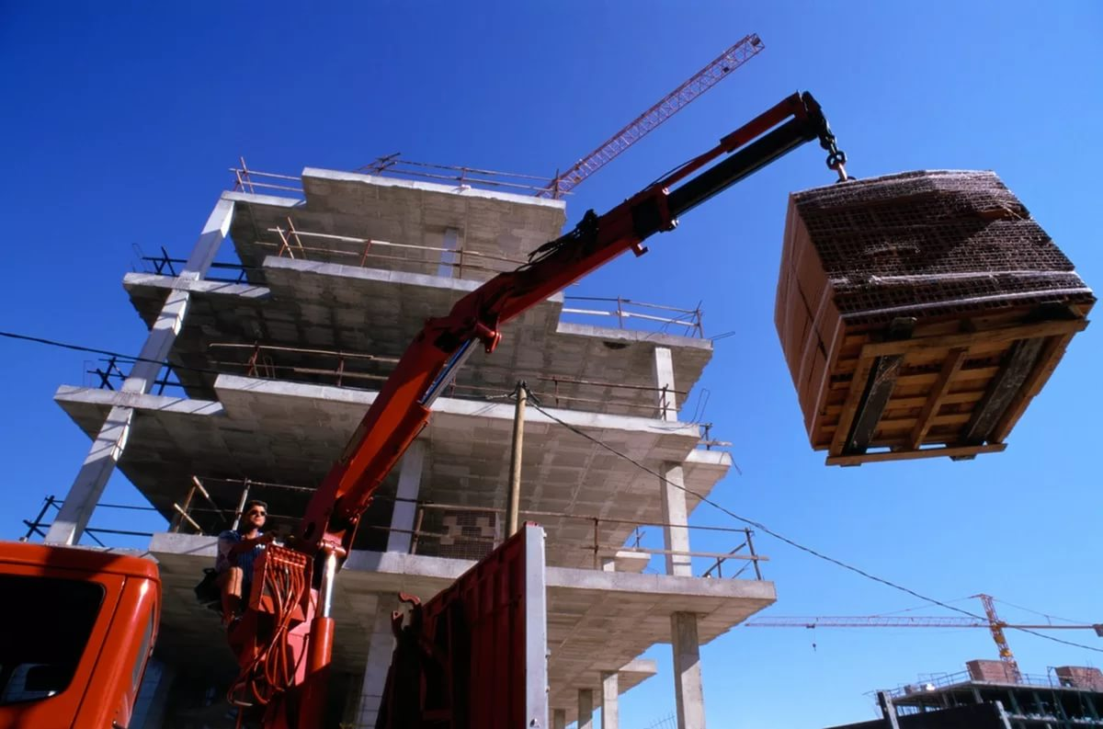
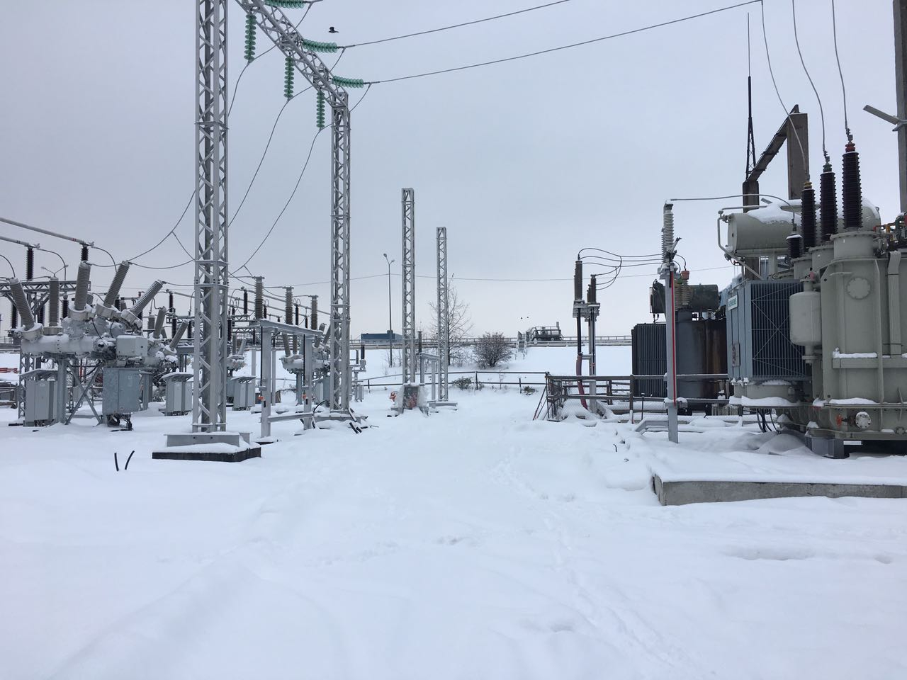
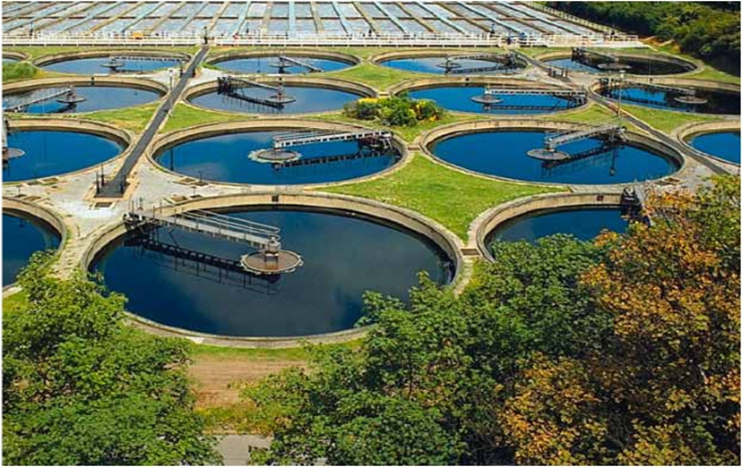
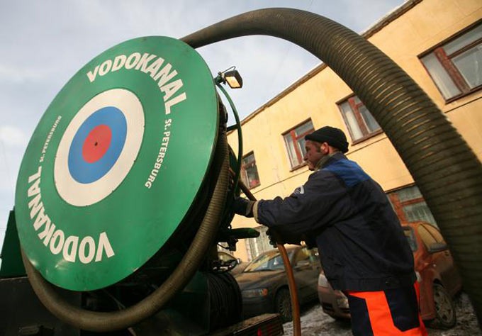
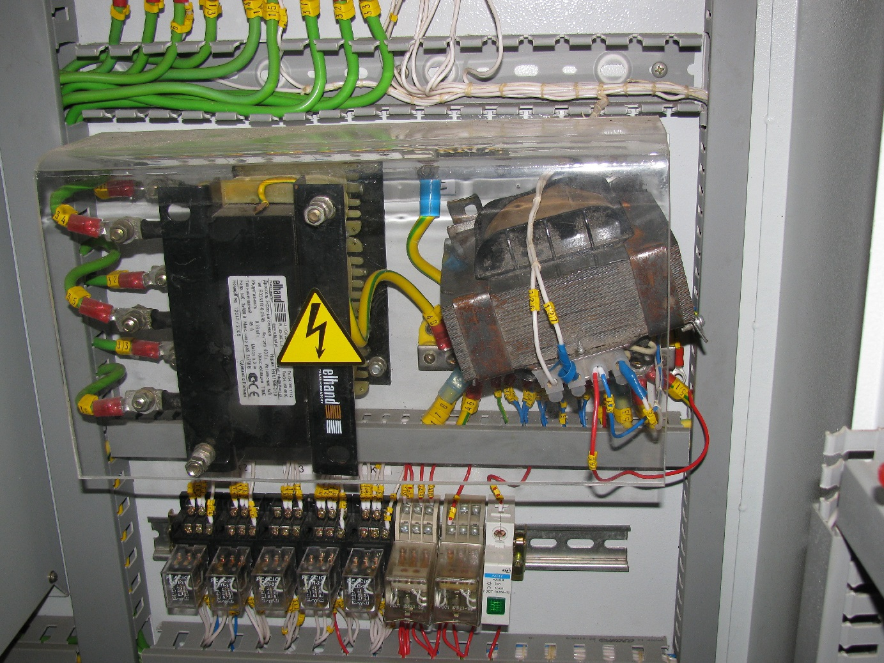
Основные направления деятельности
Управление муниципальной инфраструктурой городов и районов Ленинградской области
Cтроительство, реконструкция, модернизация объектов различных отраслей промышленности «под ключ»
Автоматизация предприятий, разработка и внедрение информационных аналитических систем промышленных предприятий
Проектирование, строительство и реконструкция объектов энергетики
Проектирование и строительство очистных сооружений хозяйственно-бытовых, ливневых и промышленных стоков

Slide 4
Миссия и цели группы компаний
Миссия группы компаний :
Содействовать эффективному развитию промышленных производств и предприятий путем внедрения новейших технологий, используя для этого накопленные знания и опыт, постоянно увеличивая интеллектуальный потенциал, поддерживая науку и развивая инновационные решения на самом высоком техническом уровне.
Цели группы компаний :
Через совершенствование деятельности и качества оказываемых услуг достичь таких результатов в области инжиниринга и инноваций, которые вызовут максимальное удовлетворение ожиданий и запросов потребителей, сделают компанию надёжным, привлекательным партнёром для потребителей, поставщиков и сотрудников.
Cтать лидером в области высокотехнологичного инжиниринга, проектирования, разработки и производства оборудования для различных отраслей промышленности.

Slide 5
Ресурсы и возможности группы компаний
Более 650 специалистов высокой квалификации
Собственное сборочное производство, своя аккредитованная химическая лаборатория
В структуру группы компаний входят в том числе: проектный департамент, строительное управление, производственно-технический департамент, электромонтажное управление, центр сервисного обслуживания, инженерные отделы по техническим направлениям
Группа компаний имеет свою производственно-строительную базу площадью 2га, производственные и складские помещения площадью 6 000 м², оснащенные необходимым подъёмно – транспортным оборудованием и подъездными путями, в том числе железнодорожными.
Все виды деятельности лицензированы
Действует Интегрированная Система Менеджмента соответствующая требованиям ГОСТ Р ИСО 9001-2015 (ISO 9001:2015), ГОСТ Р ИСО 14001-2016 (ISO 14001:2015), ГОСТ Р 54934-2012 (OHSAS 18001:2007)

Slide 6
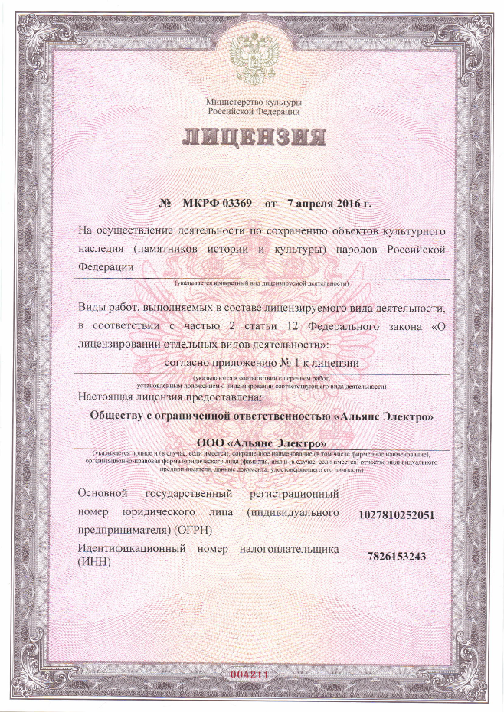
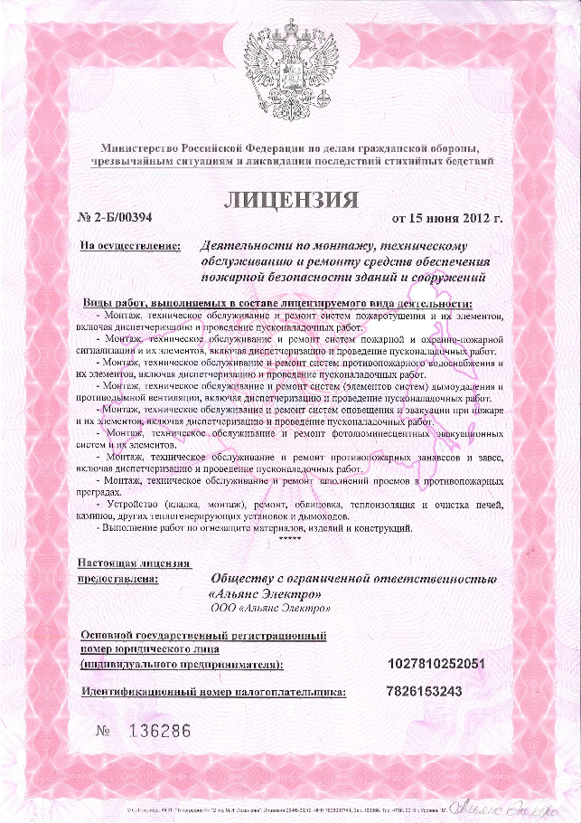
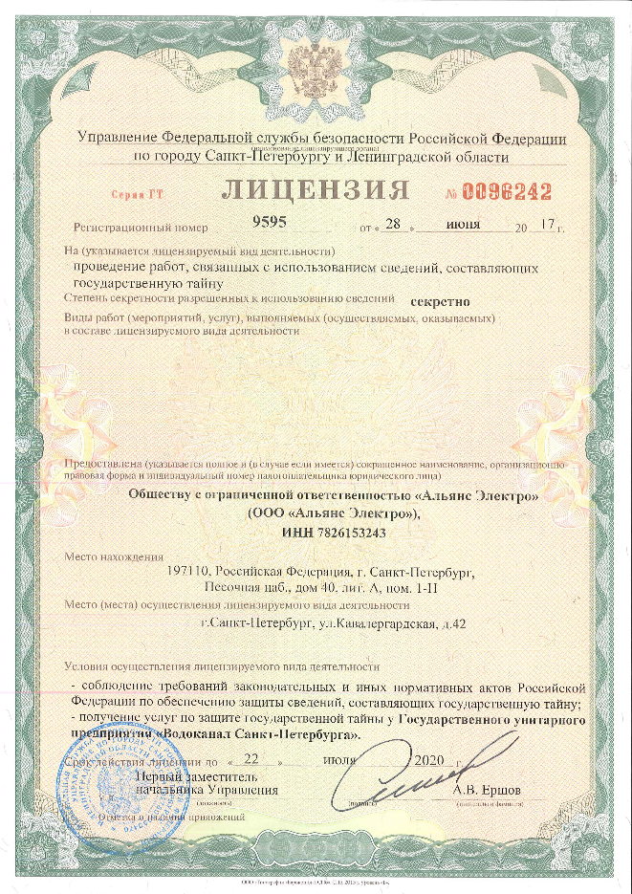
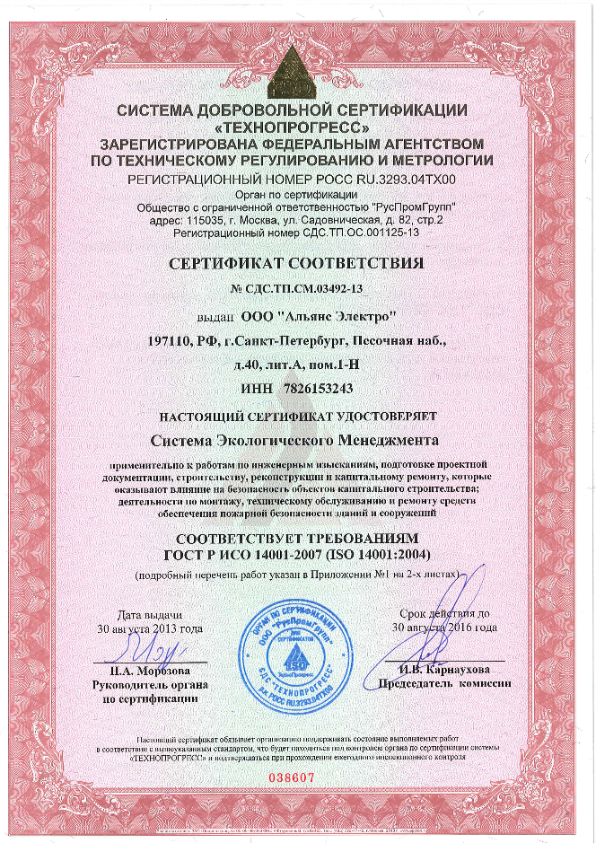
Лицензии и свидетельства группы компаний
Член Саморегулируемой организации Ассоциация «Объединение строителей Санкт-Петербурга»
Член Саморегулируемой организации Ассоциация «Объединение проектировщиков»
Член Саморегулируемой организации Ассоциация «Объединение изыскателей»
Лицензия на осуществление деятельности по монтажу, техническому обслуживанию и ремонту средств обеспечения пожарной безопасности зданий и сооружений
Лицензия на осуществление работ с использованием сведений, составляющих государственную тайну
Свидетельство о праве проводить энергетические обследования с правом выдачи энергетического паспорта
Лицензия на осуществление деятельности по сохранению объектов культурного наследия (памятников истории и культуры) народов Российской Федерации

Slide 7
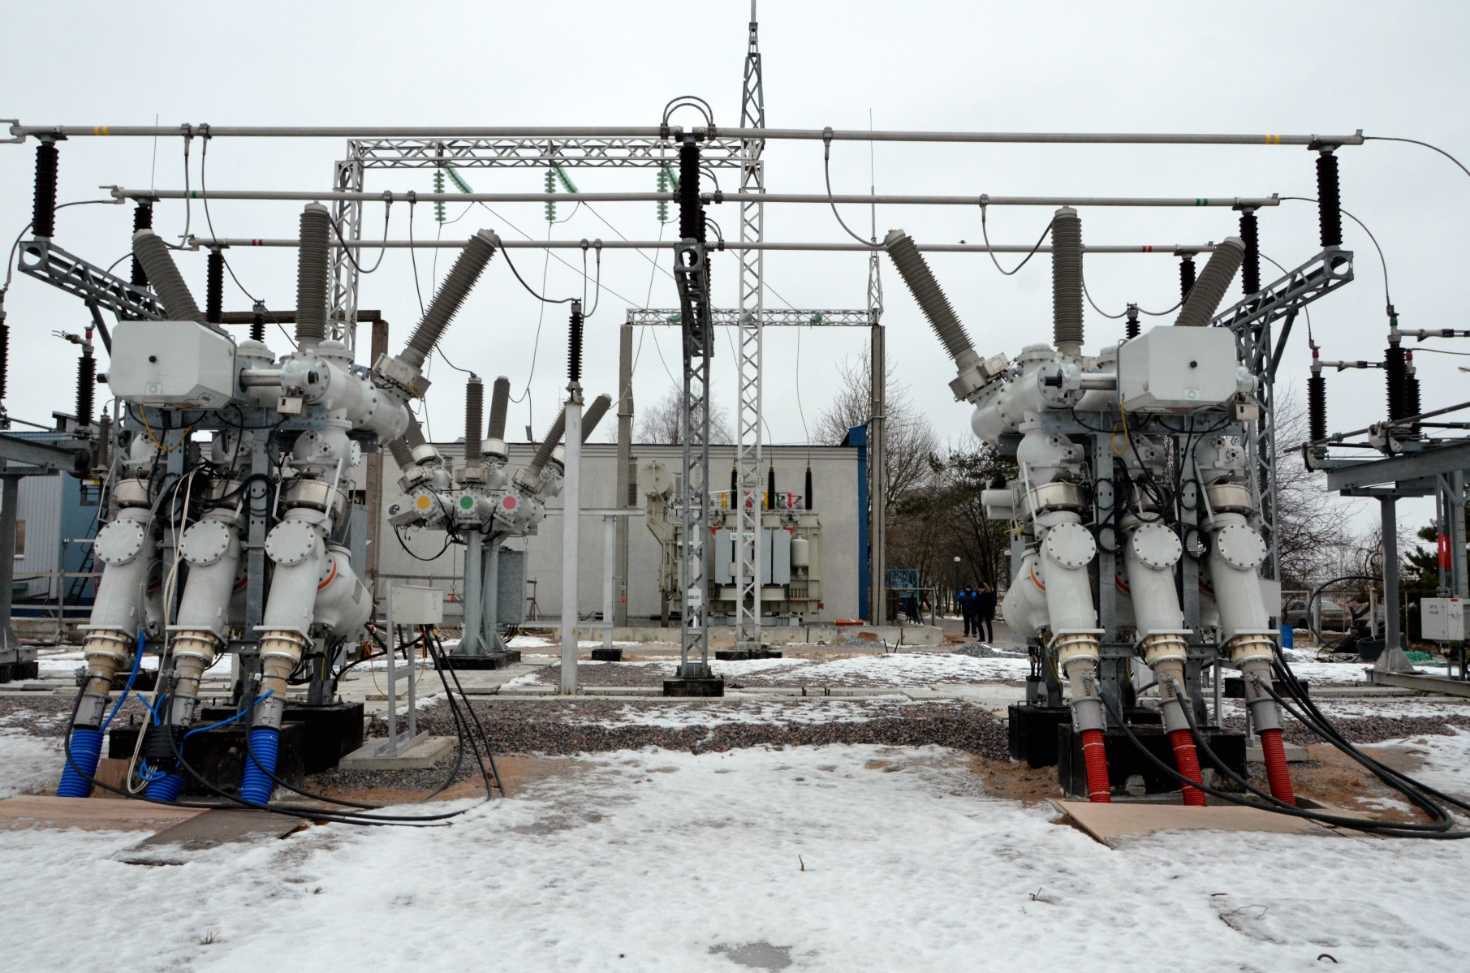
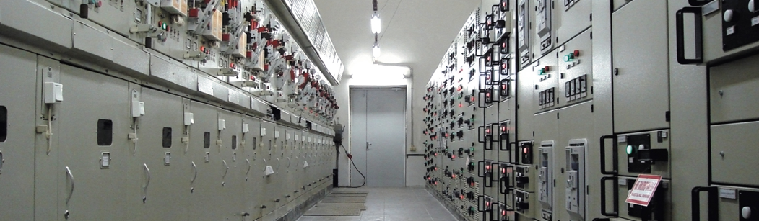
Проектирование, строительство и реконструкция объектов энергетики
Системы электроснабжения (модернизация, реконструкция, новое строительство)
Разработка новых и модернизация существующих систем управления технологическим оборудованием любой степени сложности
Разработка систем комплексного управления энергетическим оборудованием насосных станций с применением частотного регулирования (0,4-10 кВ)
Освещение и молниезащита промышленных и общегражданских объектов
Энергетическое обследование объектов, составление энергетических паспортов
Внедрение энергосберегающих технологий
Подготовка и реализация энергосервисных контрактов
Разработка интеллектуальных систем учета и построение баланса
энергоресурсов
Интеллектуальные системы учета и построения баланса энергоресурсов

Slide 8
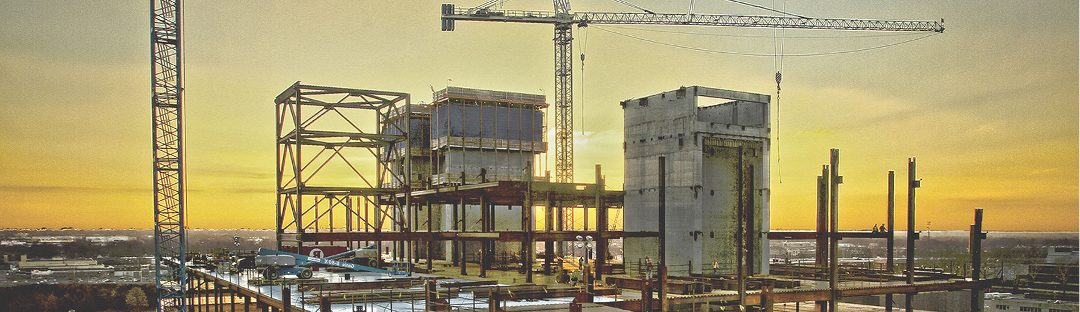
Строительство, реконструкция, модернизация объектов промышленности
Полный цикл работ от проектирования до ввода в эксплуатацию готовых систем
Работа в условиях действующего производства
Техническое сопровождение объектов при их дальнейшей эксплуатации

Slide 9
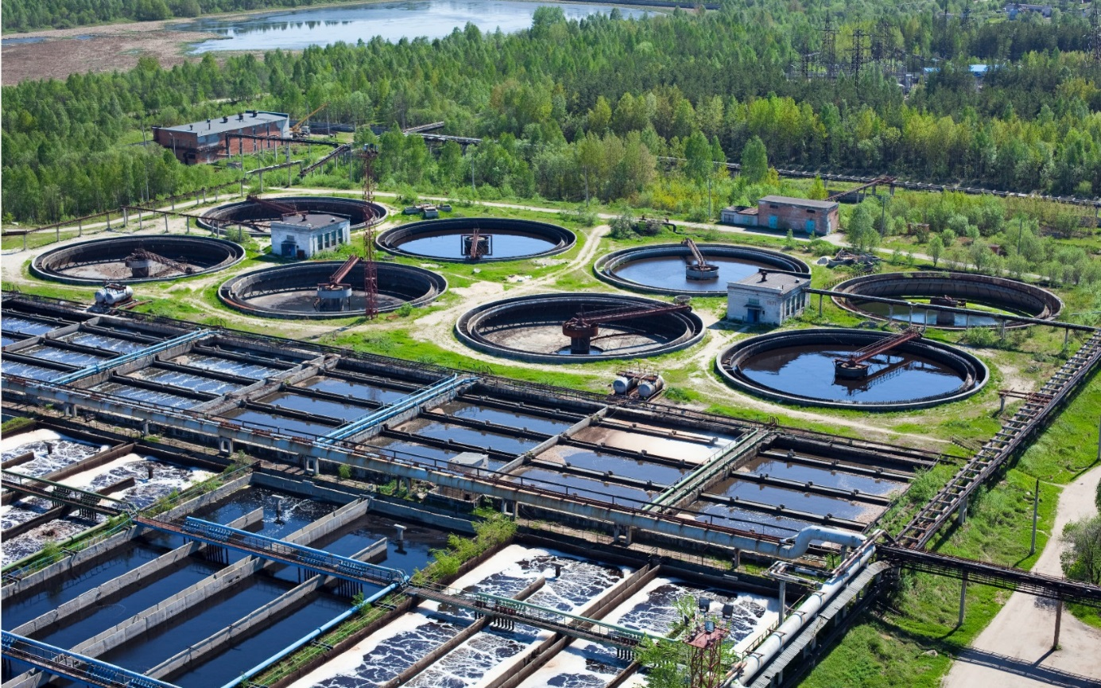
Услуги в сфере водоподготовки и водоочистки
Техническое обследование и аудит
Проведение инженерных изысканий
Выбор оптимального способа водоочистки для конкретного применения, разработка технологий очистки, комплексное проектирование, согласование в инспектирующих организациях, получение экспертных заключений
Строительство очистных сооружений хозяйственно-бытовых, ливневых и промышленных стоков с применением различных технологий очистки
Собственное производство сооружений для водоподготовки и очистки хозяйственно-бытовых стоков для малых поселений, коттеджных посёлков, ферм
Поставка и монтаж оборудования, пусконаладочные работы
Возможность дальнейшей эксплуатации объектов, обучение персонала
Интеллектуальные системы учета и построения баланса энергоресурсов

Slide 10




Водный кластер
Группа компаний «Альянс Электро» совместно с ГУП «Водоканал Санкт-Петербурга», Группой компаний «НПО Завод химических реагентов» и «Российской ассоциацией водоснабжения и водоотведения» является соучредителем Кластера водоснабжения и водоотведения в Санкт-Петербурге, созданного ГУП «Водоканал Санкт-Петербурга» по инициативе Правительства Санкт-Петербурга с целью сформировать условия для ускорения разработки и внедрения новых технологий в сфере водоснабжения и водоотведения на основе отечественных разработок.
Участниками Водного кластера в настоящее время являются более 25 компаний, работающих в сфере инжиниринга и производства решений и оборудования для отрасли водоснабжения и водоотведения.
Специалисты Группы компаний «Альянс Электро» активно участвуют в работе технологического и промышленного сегментов Кластера и привлекаются к преподаванию в Водной академии, созданной в его рамках.
http://v-klaster.ru/index.html

Slide 11

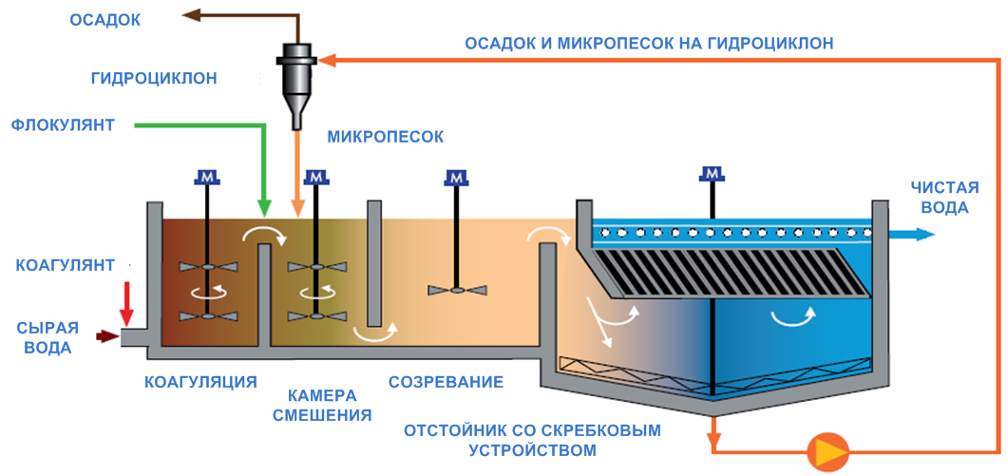
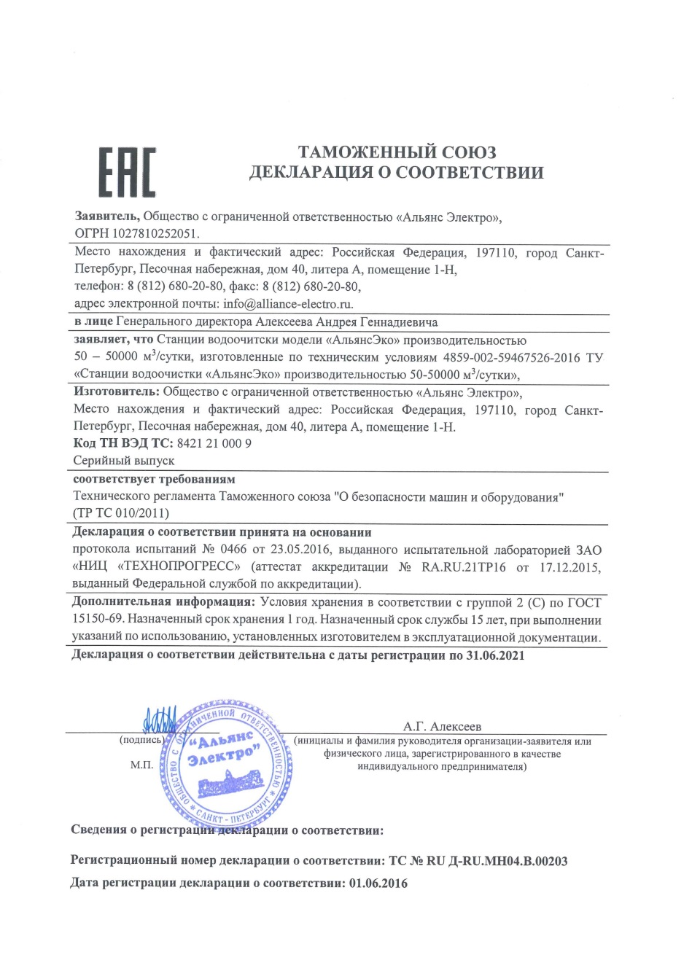
Установка быстрого осветления «АльянсЭко»
Группа компаний «Альянс Электро» развивает партнерство с мировым лидером в области решений для водоснабжения и водоотведения – компанией Veolia -, совместно со специалистами которой и при содействии инженеров ГУП «Водоканал Санкт-Петербурга», выбрано оптимальное для российских условий решение по очистке воды поверхностных источников, основанное на технологии ускоренной седиментации Actiflo.
В основе технологии – использование микропеска для увеличения скорости хлопьеобразования и осаждения.
Сооружения, основанные на указанной технологии, наиболее компактны при строительстве и эффективны при эксплуатации, что подтверждается как зарубежным, так и российским опытом.
Станции водоочистки по технологии Actiflo производительностью 50 – 50 000 м3/сут имеют подтверждение соответствия требованиям технического регламента Таможенного союза и продвигаются на российском рынке под брендом «АльянсЭко» с возможностью локализации производства преимущественно в России.

Slide 12
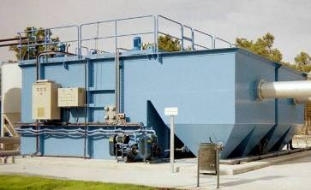
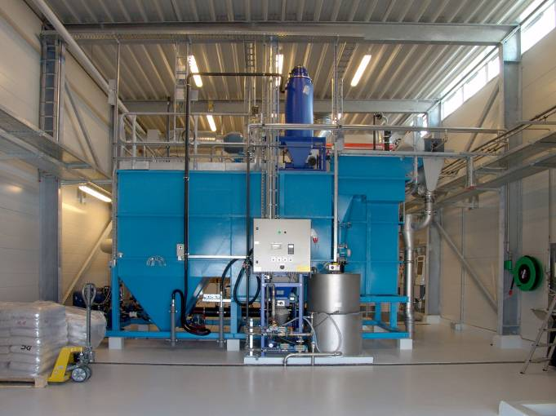
Основные преимущества станций «АльянсЭко»
Обеспечение высокого качества воды с минимальными потерями, даже при значительных колебаниях качества сырой воды
Строительство с минимальными экономическими затратами и в кратчайшие сроки
Сокращение площадей требуемого помещения
Полная автоматизация для минимизации участия операторов
Возможность контейнерного исполнения
Снижение капитальных и эксплуатационных затрат, а также «углеродистого следа» (количество углекислого и других газов, выбрасываемых в атмосферу и вызывающих парниковый эффект)

Slide 13
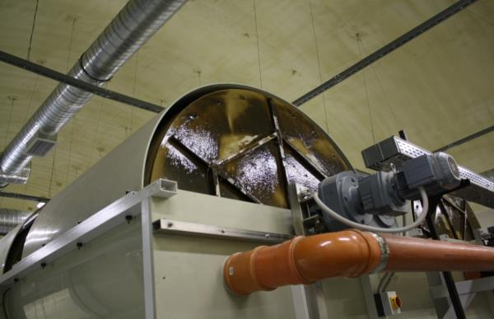
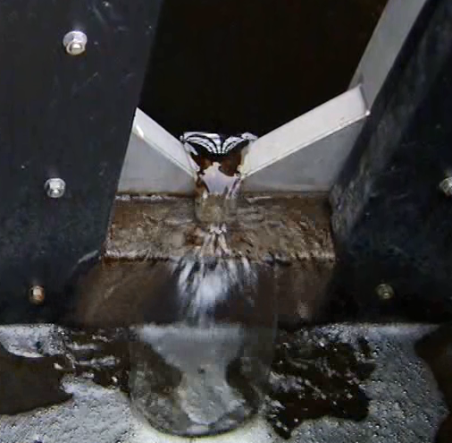
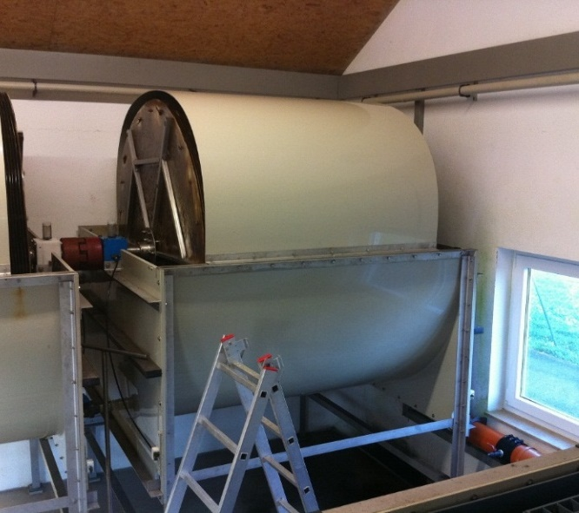
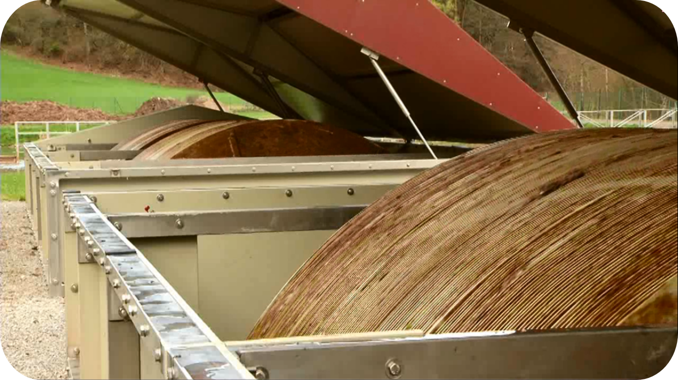
Комплекс биологической очистки сточных вод «АльянсБио»
Разработан специалистами Группы компаний «Альянс Электро»
Основан на применении вращающихся биороторов
(технология RBC - Rotating Biological Contactor)
Предназначен для глубокой биологической очистки хозяйственно-бытовых и близких к ним по составу производственных сточных вод
Диапазон производительности комплекса от 50 до 1500 м³/сутки
Основные сферы применения:
Муниципальные образования численностью до 6000 человек
Коттеджные поселки, гостиницы
Санаторно-курортные кластеры
Территории промышленных предприятий

Slide 14
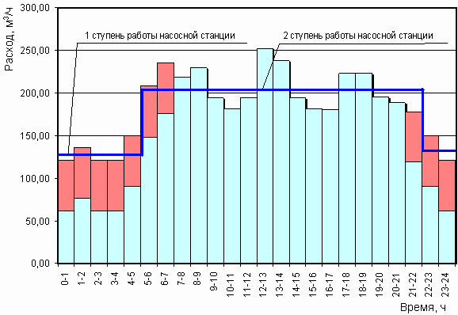
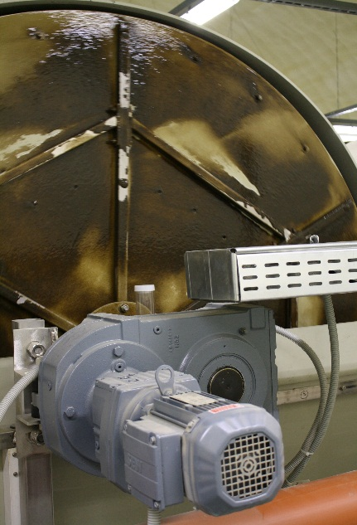
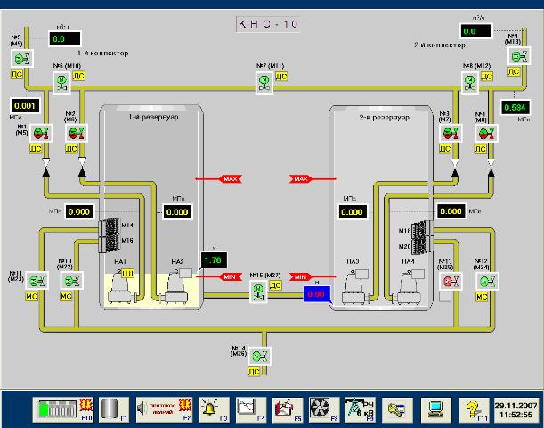
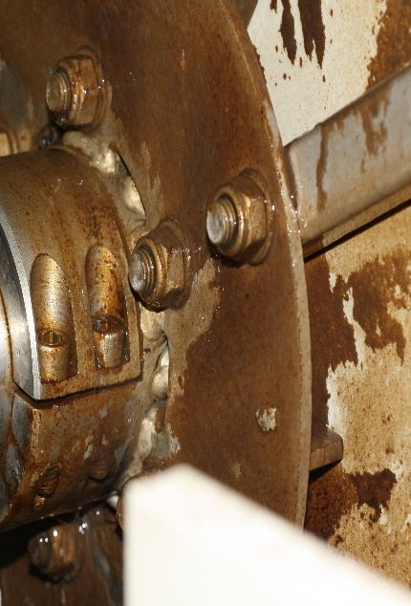
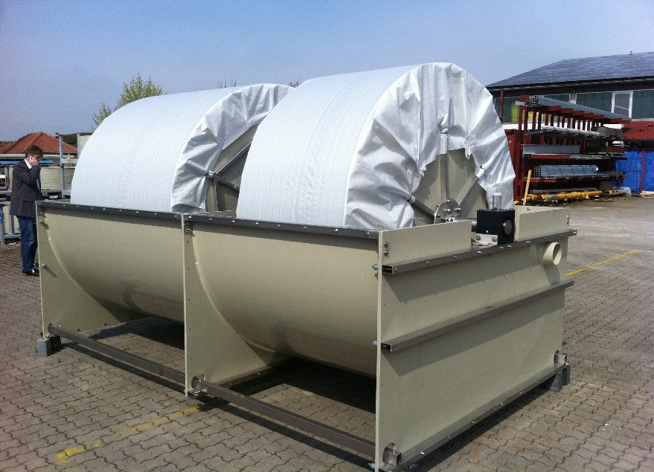
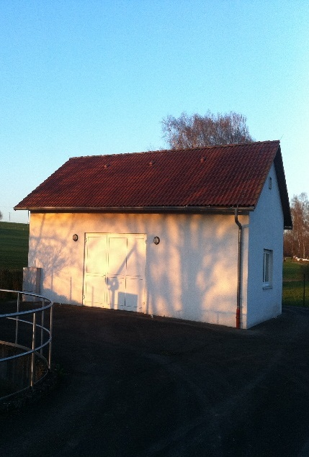
Достоинства комплекса «АльянсБио»
Стабильность технологии
Комплекс адаптирован к неблагоприятным условиям эксплуатации. Стабильные параметры очистки обеспечиваются при изменении нагрузки от 30% до 150 %
Энергоэффективность
Отсутствие воздуходувных и компрессорных установок. Удельная потребляемая мощность технологического оборудования от 0,02 до 0,05 кВт/м³
Эксплуатационные расходы
Не требуется постоянного присутствия обслуживающего персонала. Процесс полностью автоматизирован, потребность в реагентах минимальна
Обслуживание
Простота и надежность технологических узлов. Материальное исполнение – только из коррозионностойких материалов (полипропилен, нержавеющая сталь)
Срок службы основного оборудования – 25 лет
Перспектива развития
Блочно-модульная конструкция позволяет увеличивать производительность путем добавления требуемых блоков
Занимаемая территория
Компактность размещения оборудования и сооружений. Возможно подземное и наземное исполнение

Slide 15
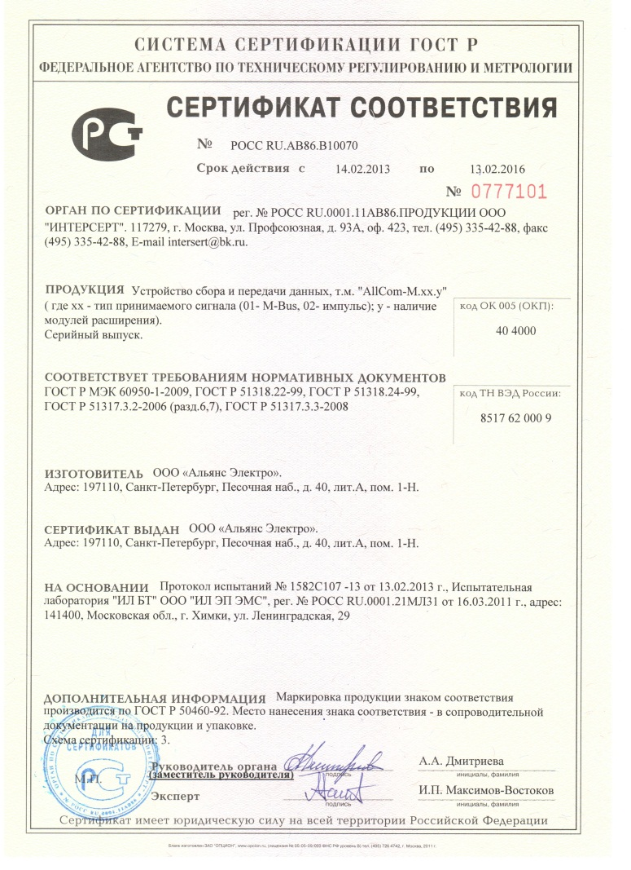
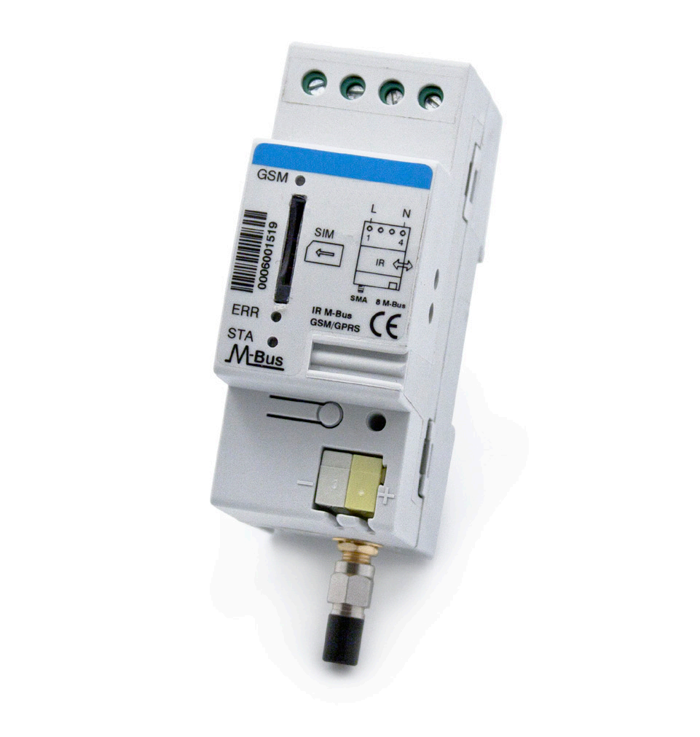
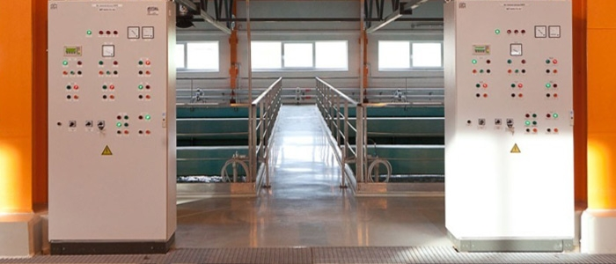
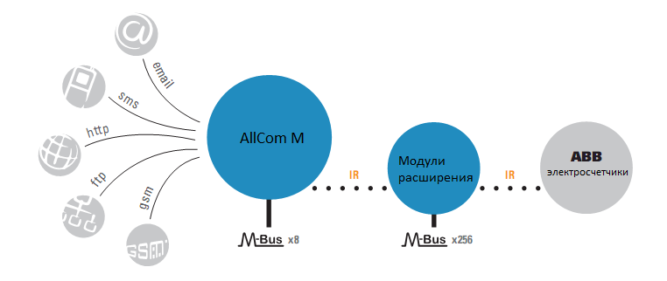
Разработка и внедрение информационно-аналитических систем промышленных предприятий
Решение самых сложных задач в сфере внедрения автоматизированных информационно-измерительных систем учета энергоресурсов
Обеспечение возможности диспетчеризации и управления, измерения и учёта основных данных о работе предприятий, в том числе - анализа потерь, технического состояния объектов, построения прогнозов, выработки механизмов принятия решений

Slide 16
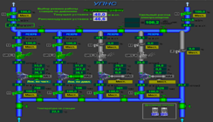

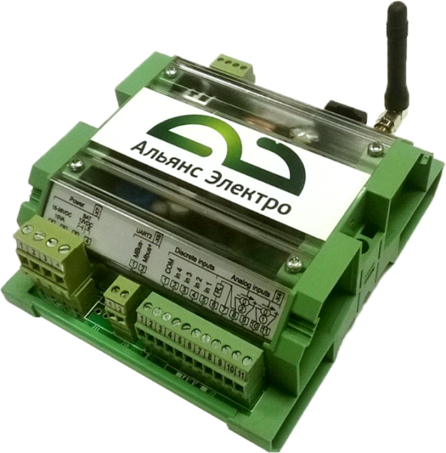
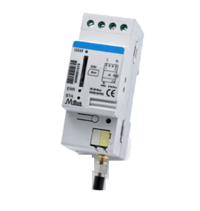
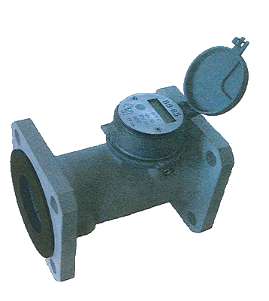

Услуги в сфере создания автоматизированной системы измерений, учета и построения водного баланса
.
.
.
Аппаратно-программный
Комплекс
Оборудование сбора,
хранения
и передачи данных
Интеллектуальные
приборы учета
энергоресурсов

Slide 17
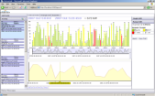


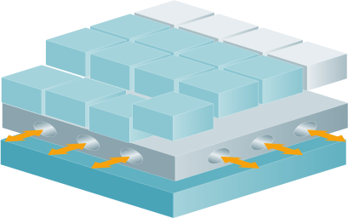
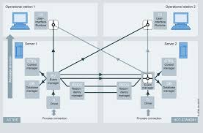


Структура системы измерения, учёта, мониторинга и управления водоснабжением
Комплексное решение для платформы центра управления
- Поддержка принятия решений, аналитика, мониторинг состояния
Автоматическая отчетность о состоянии сети и статусе КИПиА
Интеграция с существующими ИС предприятия и парком КИПиА
Визуализация ключевых показателей состояния сети
«НемоАква»
Автоматизированная интеллектуальная система сбора, хранения, передачи и анализа данных
ИС предприятия
Материальный учет,
планирование работ,
биллинговая система
«WinCC OA»
Программный комплекс системы диспетчеризации и управления водоснабжением
Полевой уровень
КИПиА
Аварийные бригады
СУ НС
Данные абонентского учета
Измеренные объемы
потребления и подачи
Состояние объектов водоснабжения
Давление на сети, параметры
работы НС, состояние арматуры

Slide 18
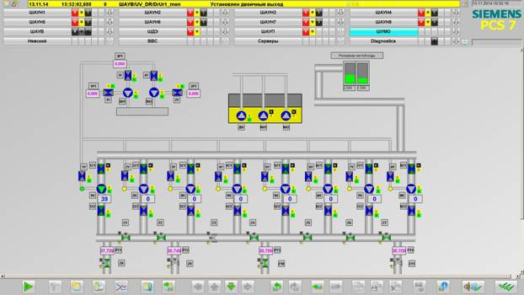
Автоматизация PCS7 на крупных насосных станциях
На крупных насосных станциях г. Санкт-Петербурга (Северная ВС, Муринская НС, Кушелевская НС, Южная ВС, Петроградская НС) система автоматизации реализована на базе платформы PCS7.
SIEMENS SIMATIC PCS7 - система управления технологическим процессом для комплексной автоматизации.
Основной задачей PCS7 является автоматизация первичных производственных процессов и их объединение в целостное решение автоматизации.
Преимущества PCS7:
Эффективные и однородные способы проектирования, резко снижающие время разработки новых систем
Системная открытость на всех уровнях
Масштабируемость системы
Поддержка резервирования на всех уровнях
Поддержка распределенных конфигураций на основе сетей полевого уровня
Широкое использование IT-технологий, поддержка обмена данными с MES и ERP уровнями управления
Низкие эксплуатационные расходы

Slide 19
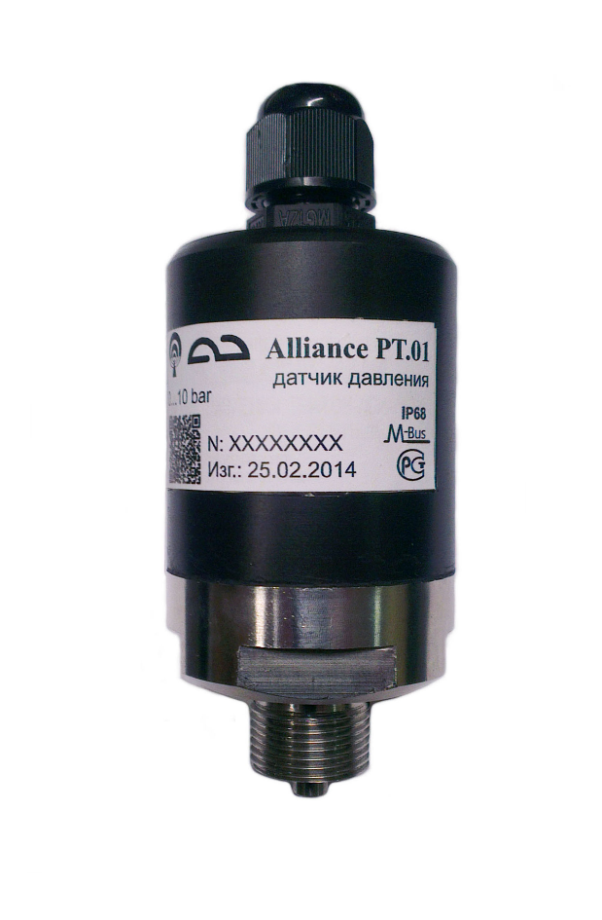
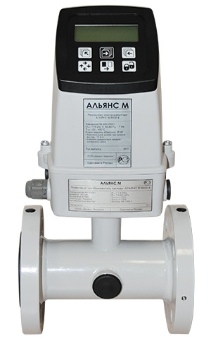
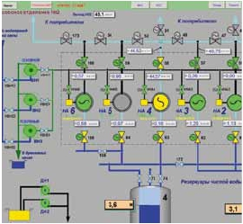
Собственное производство
Установка быстрого осветления «АльянсЭко»
Предназначена для очистки вод из поверхностного источника водоснабжения до требований норм СанПин.
Комплекс биологической очистки сточных вод «АльянсБио»
Предназначен для глубокой биологической очистки хозяйственно-бытовых и близких к ним по составу производственных сточных вод.
Щитовое оборудование
Индивидуальное изготовление «под проект» щитового оборудования, пультов и шкафов управления, возбудителей и т.д.
Электромагнитные расходомеры «АЛЬЯНС М»
Предназначены для измерения практически всех электропроводящих жидкостей, взвесей, паст и суспензий.
Устройства сбора и передачи данных «AllCom-M»
Устройство сбора и передачи данных "AllCom-M" является GSM/GPRS оборудованием с протоколом M-Bus, предназначенным для считывания, хранения и передачи данных с любого вида устройств M-Bus.
Имеется также разновидность прибора с автономным питанием, протоколом Modbus и исполнением IP68.
Датчики давления «Alliance PT.01»
Предназначены для измерения избыточного давления и контроля температуры среды (воздуха, воды или масла).

Slide 20
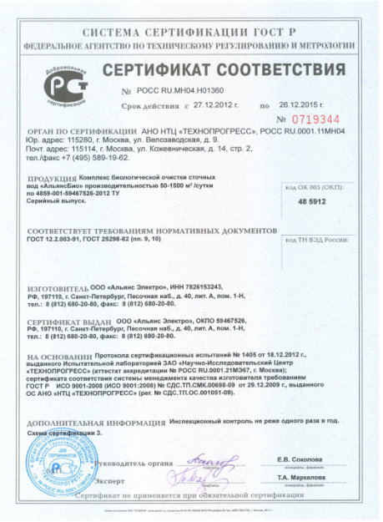
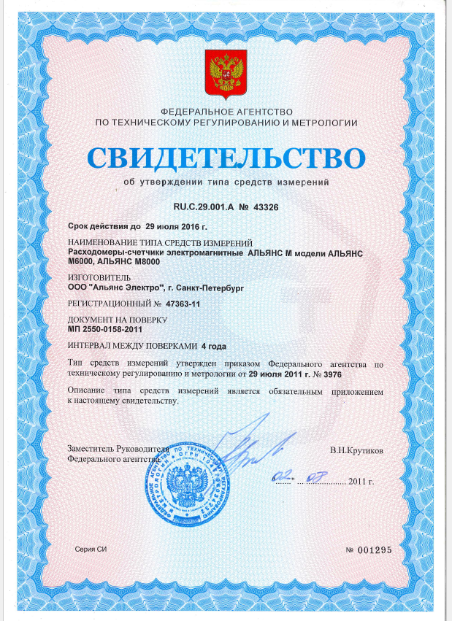
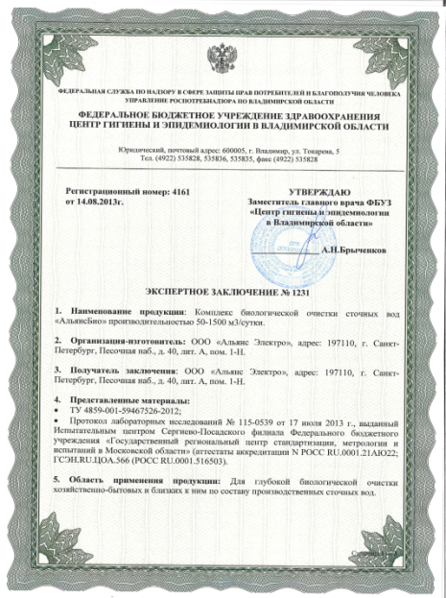
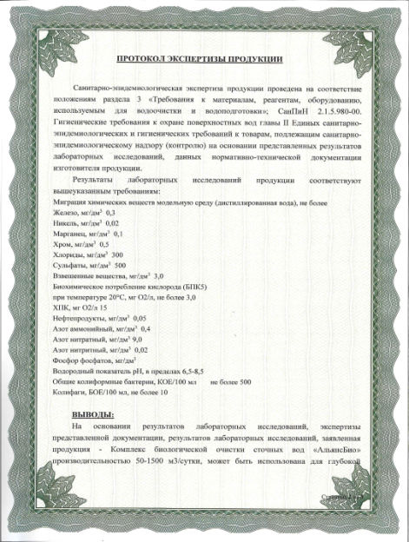
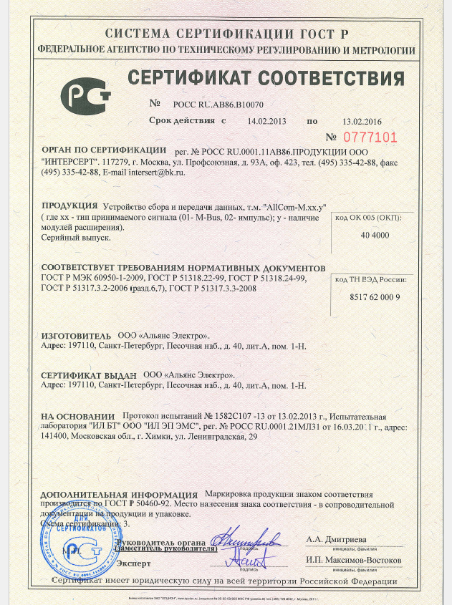
Сертификация продукции группы компаний
Высокое качество и экологическая безопасность производимой продукции подтверждены сертификатами соответствия.

Slide 21


Управление коммунальной инфраструктурой городов и районов Ленинградской области
Содействие областным предприятиям в эксплуатации водопроводных и канализационных сетей, водопроводных и канализационных очистных сооружений
Разработка проектов и реконструкция существующих объектов и сооружений
Проведение строительно-монтажных и аварийных работ
Обеспечение территориальных подразделений группы компаний ресурсами, технологиями и квалифицированным инженерным и экономико-управленческим персоналом для осуществления технической политики, взаимодействия с органами власти и решения наиболее сложных задач на местах

Slide 22






Основные результаты деятельности группы компаний за последние 2 года в сфере ЖКХ
Установка приборов измерения расхода воды на границах зон водоснабжения и для учёта воды для крупных потребителей Dу250 мм – 1200 мм
Более 200 ед.
Установка запорной арматуры на сетях водоснабжения г. Санкт-Петербурга Dу250 мм – 1400 мм
Более 5400 ед.
Ввод в эксплуатацию систем резервного электроснабжения основных объектов водоснабжения на базе дизель-генераторных установок и преобразователей частоты 6/10 кВ
Установленная мощность 80 МВт
Суммарная мощность более 23 МВт
Монтаж и наладка технологического и электротехнического оборудования Узла Регулирования Стоков (УРС-422)
Производительность около 700 000 м3/сутки
Реконструкция отделения воздуходувок Центральной станции аэрации ГУП «Водоканал СПб» с заменой компрессорного оборудования
Суммарная мощность более 10 МВт
Реконструкции электрической подстанции ПС-238 110/10/6 кВ очистных сооружений на о. Белый г. Санкт-Петербург

Slide 23







Основные результаты деятельности группы компаний за последние 2 года в сфере ЖКХ
Выполнены работы по строительству канализационных очистных сооружений п. Молодежное Ленинградской области
  Производительность 2 500 м3/сутки.
Выполнены работы по реконструкции Северной зоны водоснабжения Санкт-Петербурга, работы ведутся на Муринской, Кушелевской, Северной водопроводных станциях
  Общая производительность более 1 000 000 м3/сутки.
Закончено строительство нового насосного отделения №2 на втором подъеме Южной водопроводной станции
  Производительность более 200 000 м3/сутки.
Совместно с компанией Сименс создана инновационная система мониторинга, моделирования и прогнозирования водопотребления Юго-западного района водоснабжения Санкт-Петербурга «НемоАква»
  Количество точек учета более 10 000 шт.
Выполнены работы по строительству очистных сооружений на базе биороторов для систем водоотведения производительностью от 40 до 500 м3/сутки: МО «Мельниково», Ленинградской области, о. Валаам и воодоочистных сооружений производительностью 500 м3/сутки МО «Мельниково», Ленинградской области
Проведён энергоаудит и разработаны энергетические паспорта для ГУП «Водоканал Санкт-Петербурга» и МУП «Астрводоканал»
Выполнено проектирование реконструкции технологического блока водоочистных сооружений города Кингисепп производительностью 27 000 м3 в сутки, строительства канализационных очистных сооружений производительностью от 150 до 4500 м3/сутки поселков Ополье, Фалилеево, Большая Пустомержа, Кузнечное, Волосово, Нурма Ленинградской области, строительства водоочистных сооружений производительностью 100 м3/сутки поселка Раздолье, Ленинградской области.

Slide 24
Заказчики
ОАО «Балтийский Балкерный Терминал»
Группа компаний «Башкирская генерирующая компания»
ОАО «Башкирэнерго»
ЗАО «Ванкорнефть»
ГУП «Водоканал Санкт-Петербурга»
МУП «Водоканал г. Пикалево»
МУП «Водоканал» г. Череповец
ОАО «Группа «ИЛИМ»
Группа компаний «Икеа МОС»
ОАО «РЖД»
ПАО «НК «Роснефть»
МУП «Североморскводоканал»
ОАО «Северсталь»
ГУП «ТЭК СПб»
Группа компаний «Эмерсон»
МУП «Астрводоканал»
Водоканалы Ленинградской области
ОАО «ТГК-1»

Slide 25


















Партнеры
ХАВЛЕ РУС

Slide 26



